Slide 1
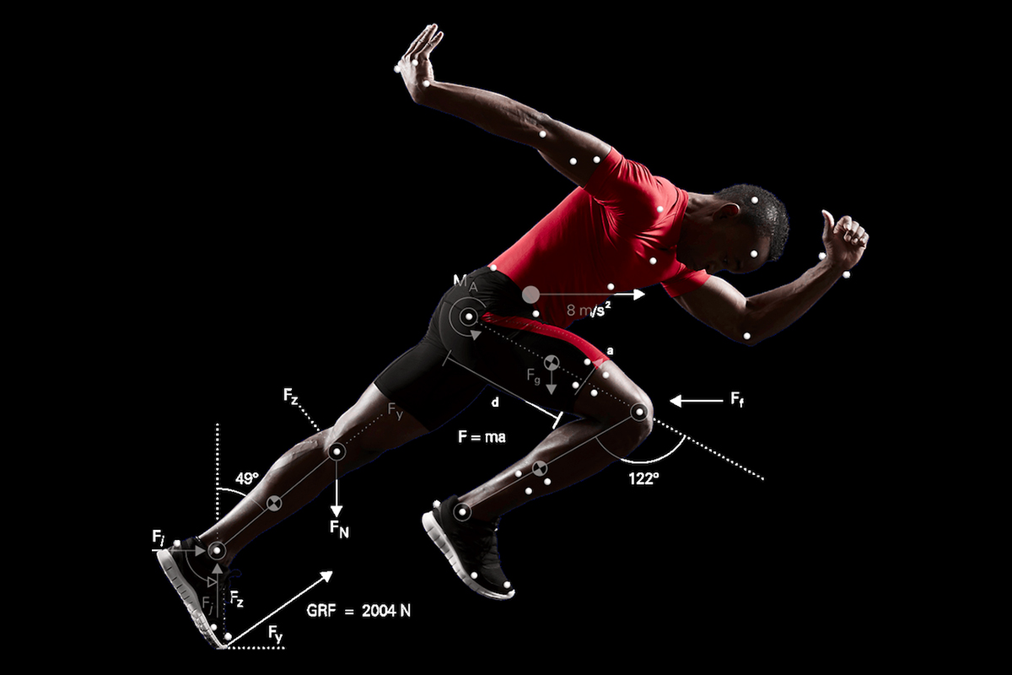
Biyomekanik
Dr. Öğr. Üyesi Ali Tekin GÜNER

Slide 2

Dr. Öğr. Üyesi Ali Tekin GÜNER
Makine Mühendisi
Pamukkale Üniversitesi
Teknoloji Fakültesi
Biyomedikal Mühendisliği Bölümü
E-posta: alitekinguner@pau.edu.tr
Tel: (0258) 296 4171

Slide 3
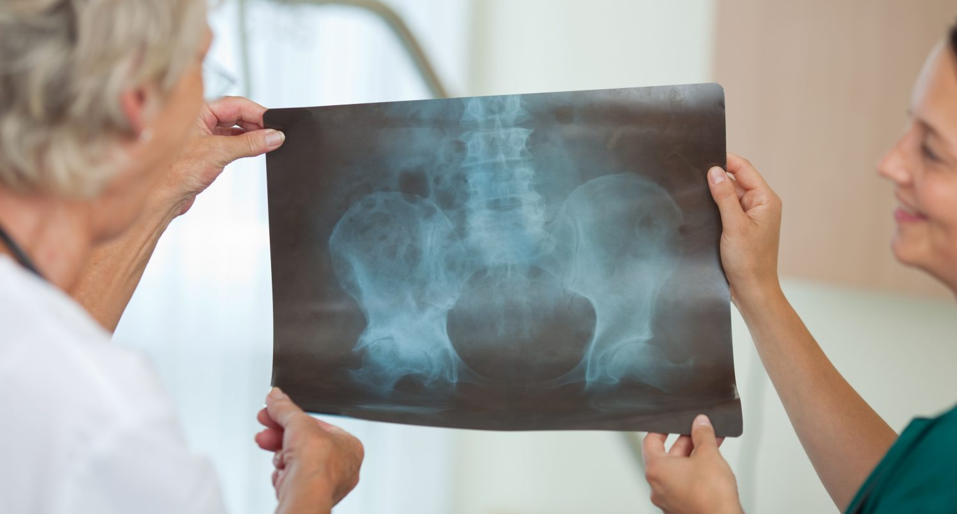
2. BÖLÜM
Anatomi ve Fizyolojiye Giriş

Slide 4
Anatomi ve fizyolojiye giriş
  Tanımlar
Anatomi terimi, Yunanca ana (içinden) ve tome (kesmek) kelimelerinin birleşmesinden oluşur. “Keserek çıkarma, parçalama” anlamına gelmektedir.
Anatomi, İnsan vücudunun normal şekil ve yapısını, vücudu oluşturan organ ve oluşumları ve bu organ ve oluşumlar arasındaki yapısal ilişkileri inceleyen bilim dalıdır.
Fizyoloji terimi ise Yunanca physis [fizis (doğa)] ve logos (bilim) kelimelerinden oluşmaktadır.
Fizyoloji canlılarda hücre, doku, organ ve sistemlerin görevlerini, bunların aktiviteleri sonucunda uğradıkları değişiklikleri, birbirleriyle olan bağlantılarını ve fonksiyonel ilişkilerini araştıran ve inceleyen bilim dalı olarak tanımlanabilir.

Slide 5
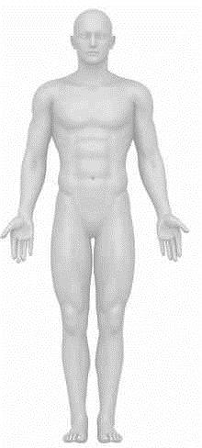
Vücudun genel anatomik yapısı
Anatomide bir organın veya vücuttaki bir yapının anlatılmasında kullanılan tüm tanımlama ve tarifler anatomik duruşa göre yapılır.
ANATOMİK DURUŞ: Ayakta duran, baş ve gövdesi dik, yüzü öne dönük, avuç içleri öne bakan, kolları yanlardan sarkık, ayakları düz ve öne dönük duruş pozisyonuna anatomik duruş denir.
İnsan vücudu ve organlarla ilgili tarifler, kişi hangi pozisyonda olursa olsun bu pozisyona göre yapılır. Bu pozisyonda ön kol kemikleri birbirine paraleldir.
Sağ ve sol terimleri, anatomik duruştaki kişinin sağı ve solunu ifade eder. Yani bir vücuda standart anatomik duruştayken bakıldığında, sağ gözlemcinin solu, sol ise gözlemcinin sağı anlamına gelir.
Anatomik duruş

Slide 6
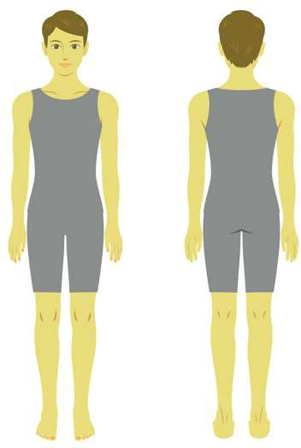
İnsan vücudunun bölgeleri
İnsan vücudu, dış görünüşüne göre baş, boyun, gövde ve uzuvlar olmak üzere dört bölgeye ayrılır
Vücudun Bölgeleri
Baş
Baş
Boyun
Boyun
Gövde
Göğüs
Sırt
Kol
Bel
Ön kol
El
Göğüs - Sırt
Karın
Pelvis (Leğen)
Karın - Bel
Leğen
Uzuvlar
Üst Ekstremiteler Alt Ekstremiteler
Uyluk
Omuz
Kalça
Kol
Uyluk
Baldır
Ön kol
Baldır
El
Ayak
Ayak

Slide 7
İnsan vücudunun bölgeleri
Baş [Caput (Kaput)]: Kafa bölgesi [regio capitis (rejiyo kapitis)] ve yüz bölgesi [r. facialis (rejiyo fasyalis)] olmak üzere iki bölgeden oluşur.
Boyun [Collum (Kollum) ya da Cervix (Serviks)]: Baş ve gövde arasındaki bölgedir [r. cervicalis (rejiyo servikalis)].
Gövde [Truncus (Trunkus)]: Önde göğüs [r. thoracicus (rejiyo torasikus)], karın (r. abdominalis) ve pelvis [r. pelvicalis (rejiyo pelvikalis)]; arkada sırt (r. dorsalis) ve bel (r. lumbalis) bölgesi yer alır.
Uzuvlar (Ekstremiteler) [Extremitas (Ekstremitas)]
▫ Üst Ekstremiteler [Extremitas Superior (Ekstremitas Süperiyör)]: Omuzdan başlayarak parmaklara kadar uzanır. Omuz (r. deltoidea), kol [r. brachialis (rejiyo brakiyalis)], ön kol [r. antebrachialis (rejiyo antebrakiyalis)] ve el bölgesinden (r. manus) oluşur.
▫ Alt Ekstremiteler [Extremitas Inferior (Ekstremitas İnferiyör)]: Kalçadan başlayarak ayaklara kadar uzanır. Kalça (r. glutealis), uyluk (r. femoralis), baldır [r. cruris (rejiyo kruris)] ve ayak bölgesinden (r. pedis) oluşur.

Slide 8
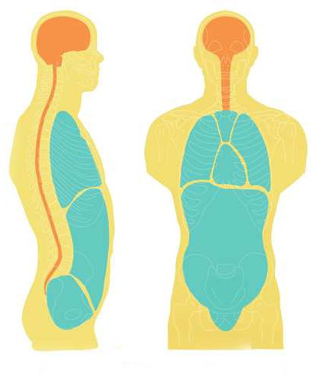
Vücudun boşlukları
İç organların yerleştiği kemik, kas ve zarlarla çevrili boşluklara cavitas (kavitas) denir.
Kafatası Boşluğu [Cavitas Cranii (Kavitas Krani)]: Kafatası kemikleri içinde kalan boşluktur. Burada beyin, beyincik ve hipofiz gibi yapılar bulunur.
Omurga Kanalı (Canalis Vertebralis): Omurga içinde kanal şeklinde uzanan boşluktur. Burada omurilik bulunur.
Göğüs Boşluğu [Cavitas Thoracis (Kavitas Torasis)]: Göğüs boşluğu ile karın boşluğu, diyafragma (diyafram) kası ile birbirinden ayrılır. Diyafragmanın üstünde kalan boşluğa göğüs boşluğu denir. Burada kalp, akciğerler, büyük damarlar, yemek ve soluk borusu bulunur. Akciğerleri içine alan boşluğa plevra boşluğu, kalbi içine alan boşluğa ise mediastinum denir.
Kafatası boşluğu
Omurga kanalı
Göğüs Boşluğu
Karın Boşluğu
Leğen
Boşluğu

Slide 9
Vücudun boşlukları
Karın Boşluğu (Cavitas Abdominalis): Diyafragmanın altında kalan boşluktur.
Burada mide, bağırsaklar, karaciğer, safra kesesi, dalak, pankreas, böbrekler ve aort bulunur.
Leğen Boşluğu (Cavitas Pelvis): Karın boşluğu ile leğen boşluğu arasında sınırı belirleyen bir yapı yoktur. Leğen boşluğu, leğen kemikleri arasında oluşan boşluktur.
Burada idrar kesesi, rektum ve cinsiyet organları bulunur.
Kafatası boşluğu
Omurga kanalı
Göğüs Boşluğu
Karın Boşluğu
Leğen
Boşluğu

Slide 10
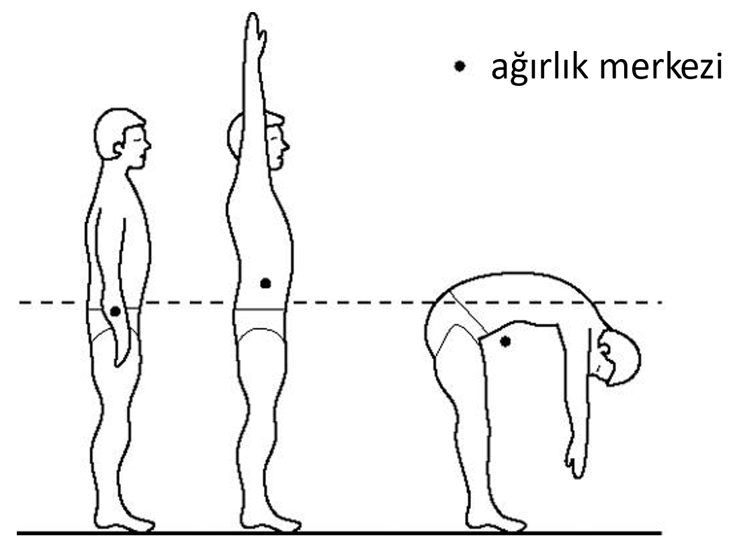
Vücudun referans düzlemleri (anatomik düzlemler)
İnsan vücudunun pozisyonu ve hareketleri, vücudun belirli noktalarının, vücut merkezine (ağırlık merkezine) olan uzaklıklarına göre değerlendirilmektedir.
Bu değerlendirmeler vücudun, içinde bulunduğunun varsayıldığı kardinal (esas/temel) düzlemlere göre yapılmaktadır.
Vücutta bir kardinal düzlem grubu bulunmakta ve kesişme noktaları vücut Ağırlık Merkezine isabet etmektedir.
Bilindiği üzere vücut ağırlık merkezi tüm pozisyonlarda en önemli referans noktasıdır.

Slide 11


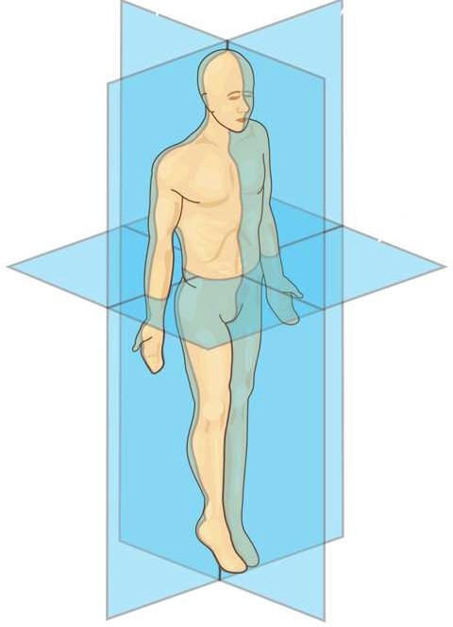
Anatomik düzlemler (Planum)
İnsan hareketleri, üç boyutta bir dizi düzlem ve eksene dayalı olarak tanımlanır.
İnsan vücudundan geçen üç hareket düzlemi vardır:
Frontal (Coronal) düzlem
Sagittal düzlem
Transvers (Horizontal) düzlem
Sagittal düzlem
Frontal (Coronal) düzlem
Transvers (Horizontal) düzlem

Slide 12
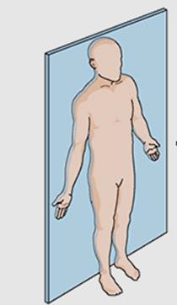
1. Frontal / coronal (alın) düzlem
Vücudu ön (anterior) ve arka (posterior) olmak üzere ikiye ayıran düzlemdir.
Planum frontalis veya planum coronalis (koronalis) de denir.
Vücudu bir yandan diğer yana kat ederek, ağırlık merkezinden geçer.
Vücudu ağırlık açısından ön-arka iki eşit parçaya böler.
Horizontal ve sagittal düzlemlere diktir.

Slide 13
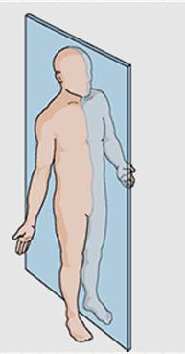
2. Sagittal düzlem
Vücudu sağ (dexter) ve sol (sinister) olmak üzere iki parçaya ayıran düzlemlere sagittal (sajital) düzlemler (planum sagittalis) denir.
Ön-arka yönden ve ağırlık merkezinden geçer.
Transvers (horizontal) ve frontal (coronal) düzleme diktir.
Vücudu simetri ve ağırlık açısından sağ ve sol iki eşit parçaya ayıran düzlemdir.

Slide 14
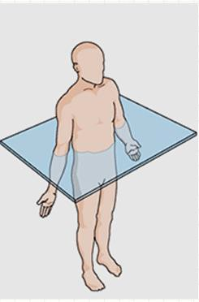
3. Transvers / horizontal (enine) düzlem
Vücudu alt (inferior) ve üst (superior) olmak üzere iki parçaya ayıran düzlemdir.
Planum transversum veya planum horizontale de denir
Bu düzlem ağırlık merkezinden geçer. Vücudu sadece ağırlık açısından alt ve üst olarak iki eşit parçaya böler.
Simetri açısından iki eşit parçaya bölmez.

Slide 15
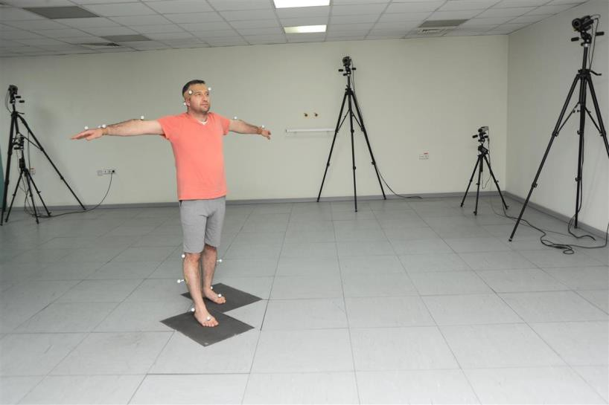

Vücudun bu düzlemlere göre aldığı pozisyonlar ve eklemlerin bu düzlemlerin üzerinde yaptıkları hareketler üç boyutlu koordinat sistemi üzerine yerleştirilmesiyle rakamsal değerlerin elde edilmesi mümkündür.
Bu şekilde kişinin statik ve dinamik dengesi ve yaptığı hareketlerin bütünü objektif olarak değerlendirilebilecektir.
Bu çalışmalar biyomekanik bilim dalının önemli bir kısmını oluşturan hareket analizi işlemlerinin de temelini oluşturmaktadır.

Slide 16
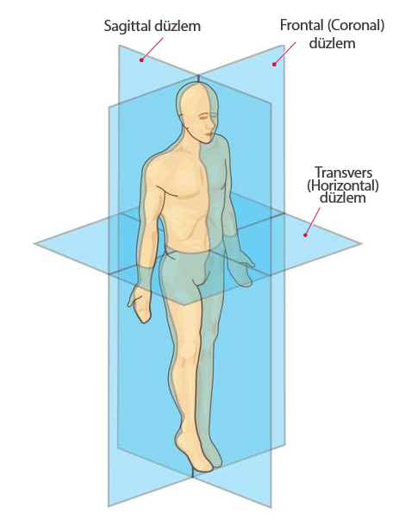
Anatomik eksenler ve hareketler
Eksen, bir nesnenin etrafında döndüğü düz bir çizgidir. Bir eklemdeki hareket, bir düzlem üzerinde bir eksen etrafında gerçekleşir.
Anatomik eksenler tasarımsal olarak vücudun ağırlık merkezlerinden geçen ve etrafında hareketlerin yapıldığı çizgilerdir.
Anatomide kullanılan üç eksen vardır. Bunlar ekstremitelerin durumları ve eklem hareketlerinin tanımlanmasında kullanılır:
  Sagittal
  Transvers
  Vertikal
Vertikal eksen
Tansvers eksen
Sagittal eksen

Slide 17
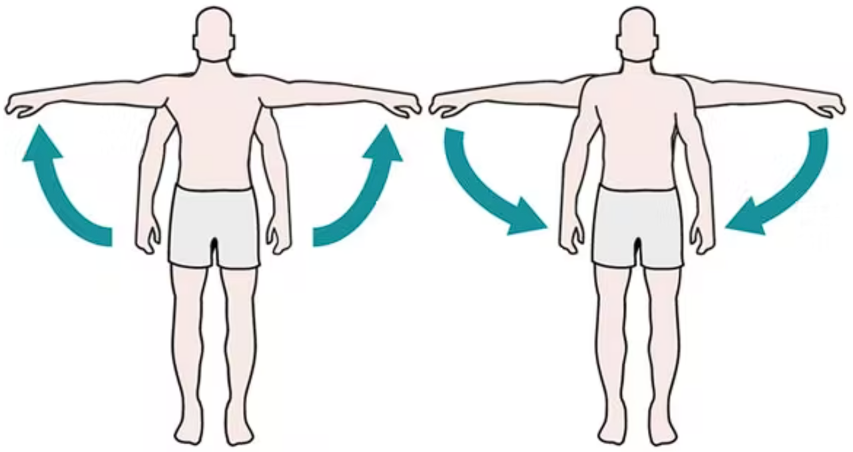
1. Sagittal eksen
Sagittal Eksen [Axis Sagittalis (Aksis Sajitalis)]: Anatomik duruşta yere paralel, önden arkaya veya arkadan öne doğru uzanan eksendir.
Sagittal ve transvers düzlemlerin kesişmesinden oluşur
Bu eksen etrafında abdüksiyon ve addüksiyon hareketi yapılır.
Sagittal eksen
abdüksiyon
addüksiyon
Abdüksiyon, uzuvların veya diğer vücut parçalarının vücudun orta hattından uzaklaşan hareketidir.
Addüksiyon, uzuvların veya diğer vücut parçalarının vücudun orta hattına doğru hareketidir.

Slide 18
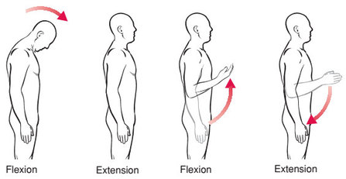
2. Transvers (frontal) eksen
Sağdan sola veya soldan sağa doğru geçen yere paralel uzanan eksendir.
Frontal ve horizontal düzlemlerin kesişmesiyle oluşur.
Bu eksen etrafında fleksiyon ve extansiyon hareketi yapılır.
Tansvers eksen
fleksiyon extansiyon fleksiyon extansiyon

Slide 19
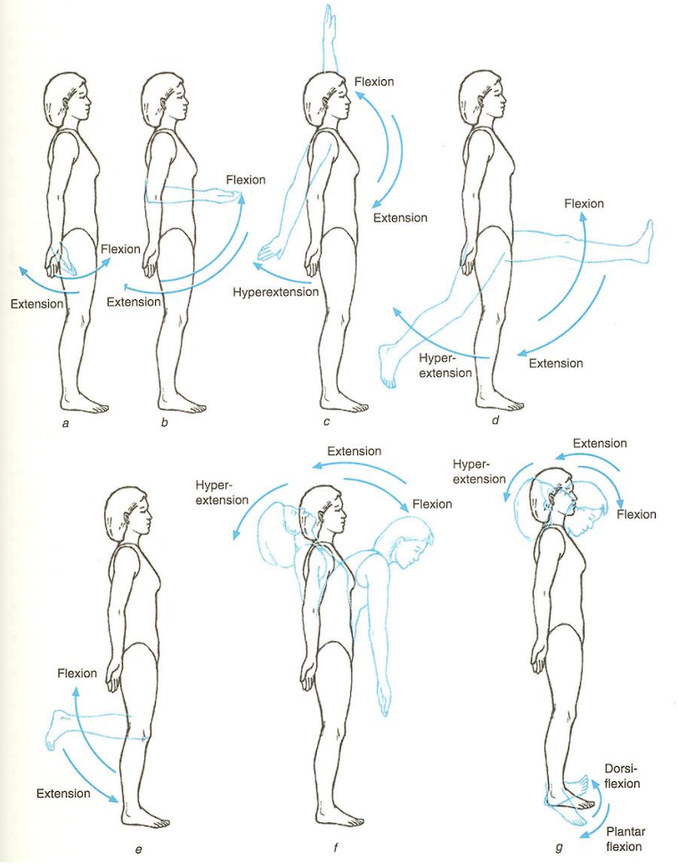
Frontal eksen etrafında sagital düzlemde hareket

Slide 20
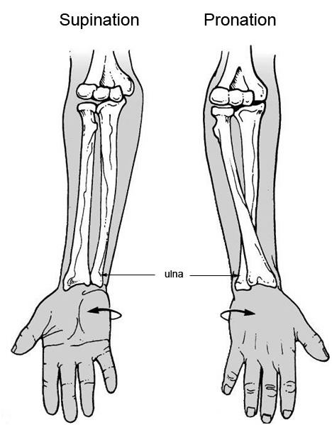
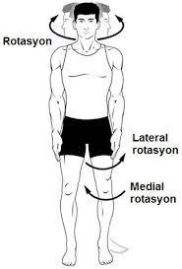
3. Vertikal eksen
Yukardan aşağıya doğru dikey olarak geçen eksendir.
Sagittal ve frontal düzlemlerin kesişmesinden oluşur.
Bu eksen etrafında rotasyon (dönme), pronasyon ve supinasyon hareketi yapılır.

Slide 21
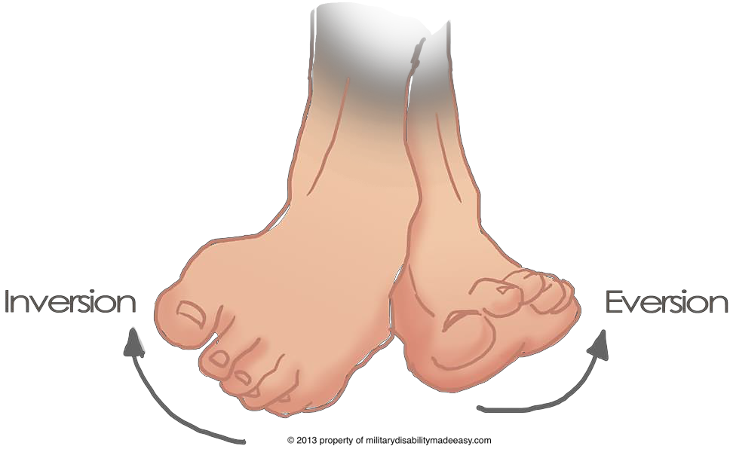
Oblik eksen
Sadece ayakta art. talocalcaneonavicularis adlı eklemde görülür.
Bu eksen etrafında ayak; eversiyon ve inversiyon hareketi yapar.

Slide 22
Yönler ve yön bildiren terimler
Anatomide organ ve yapıların yerlerini, yönlerini ve duruş şekillerini tarif etmekte kullanılan birçok terim vardır.
TERİM | ANLAMI | TERİM | ANLAMI
Dexter | Sağ | Sinister | Sol
Anterior | Ön, önde | Posterior | Arka, arkada
Superior | Üst, üstte | Inferior | Alt, altta
Dorsalis | Sırt tarafında | Ventralis | Karın tarafında
Verticalis | Düşey | Horizontalis | Yatay
Medialis | İç yan | Lateralis | Dış yan
Sagittalis | Arkadan öne | Transversalis | Enine
Proximalis (proksimalis) | Gövdeye yakın | Distalis | Gövdeden uzak
Centralis (sentralis) | Merkez | Peripheralis (periferalis) | Çevre, merkezden uzak
Superficialis (süperfisiyalis) | Yüzeysel | Profundus | Derin
Internalis | İç | Externalis | Dış
Cranialis (kraniyalis) | Baş tarafında | Caudalis | Kuyruk tarafında
Basalis | Taban | Apicalis | Tepe
Palmaris | Elin avuç içi tarafı | Plantaris | Ayağın taban tarafı
Intermedius | İki yapı arasında | Contralateralis | Karşı taraf
Longitudinalis | Uzunlamasına | Obliquus (oblikus) | Eğik, çapraz

Slide 23
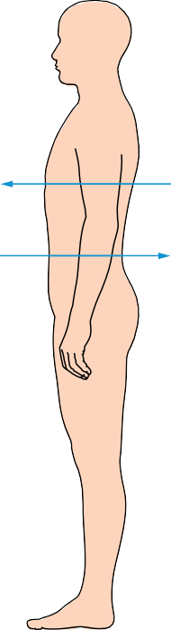
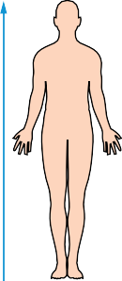
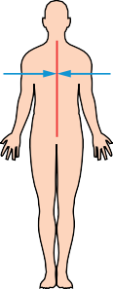
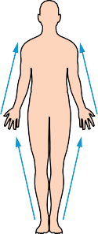
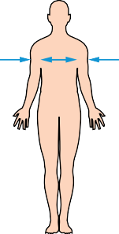
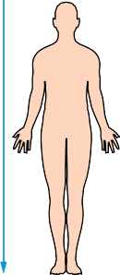
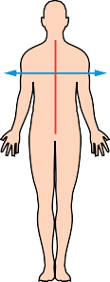
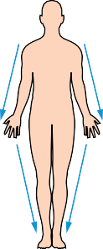
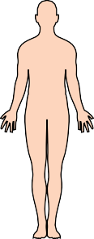
Yönler ve yön bildiren terimler
Superior
Medial
Proksimal
Dexter
Sinister
Anterior
Posterior
Inferior Lateral Distal Anatomik duruş

Slide 24
Tıbbi Terim Kullanımının Önemi
Tıbbi terimler, sağlık çalışanları tarafından hem çalışma hayatında hem de akademik literatürde uzun yıllardan beri kullanılmaktadır.
Her bilim gibi tıp bilimi de sürekli ilerlemekte ulaşılan yeni bilgiler, insanlarla paylaşılmaktadır. Yeni hastalıklar ve hastalık etkenleri tespit edilip tetkik ve tedavi yöntemleri sürekli geliştirilmektedir.
Tıp alanında gerçekleşen bu değişimin aksine, tıbbi terimlerde böyle bir değişimden söz etmek pek de mümkün değildir. Kökeni Latince ve Yunanca olan anatomiye ait tıbbi terimler ile organ ve oluşum isimleri tıpkı coğrafyadaki kavram ve yer isimleri gibi literatüre yerleşmiştir ve kolay kolay değişmemektedir.
Tüm sağlık çalışanlarının bu terimleri doğru öğrenmesi, onların mesleklerini başarılı bir şekilde yürütmeleri açısından oldukça önemlidir.
Üstelik yaşadığımız bu dönemde bilimsel içeriğe ulaşmak eskiye göre çok daha kolay hâle gelmiştir.
Ulaştığımız içerikten yararlanma imkânımız bu bilim diline aidiyetimizle orantılı olarak artacaktır. Bu, kuşkusuz emek isteyen bir süreçtir. Ama başarılı olmanın ilk basamağı, başlamak ve çaba göstermektir.

Slide 25
Dokular
Yapısal ve fonksiyonel olarak aynı türden hücrelerin özel bir görevi yerine getirmek üzere oluşturduğu topluluğa doku denir. İnsan vücudunda epitel doku, destek doku, kas doku ve sinir doku olmak üzere dört temel doku vardır.
DOKU
Epitel Doku
Destek Doku
Kas Doku
Sinir Doku
Örtü Epiteli
Bağ Doku
Düz Kas
Salgı Epiteli
Yağ Doku
İskelet Kası
Duyu Epiteli
Kan Doku
Kalp Kası
Myoepitel
Kıkırdak Doku
Kemik Doku

Slide 26
Destek doku
Destek doku; bağ doku, yağ doku, kıkırdak doku, kemik doku ve kan doku olmak üzere beş grupta incelenir.
Bağ doku
Dokuları ve hücreleri birbirine bağlar. Destek, bağlama, yağ depolama, savunma, doku tamiri gibi görevlerinin yanında diğer doku ve hücrelerin beslenmesinde de görevi vardır. Bağ dokunun sıkı, gevşek, mezenkim, müköz ve retiküler gibi çeşitleri vardır. Hepsinin ortak özellikleri şunlardır:
Bağ dokuların ortak özellikleri
Matriks: Hücreler arası boşluktaki temel madde
Bağ doku lifleri: Kolajen, elastik ve retiküler lifler
Bağ doku hücreleri: Sabit ve hareketli hücreler

Slide 27

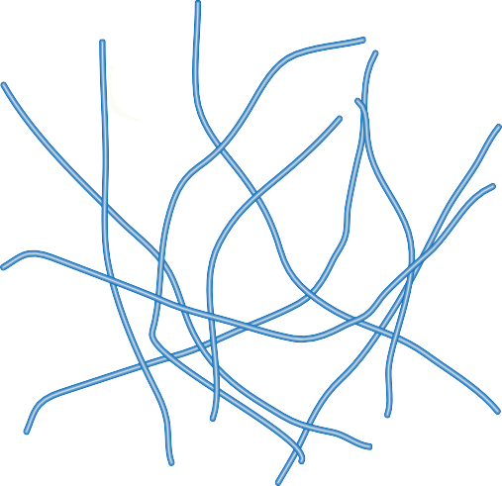






















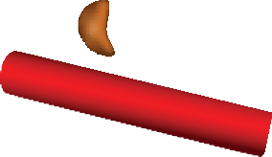




Bağ doku
Matriks hücreler arası boşlukta bulunan temel maddedir. Bu sayede hücreler birbirine bağlanarak çok hücreli dokuları oluşturabilir. Protein, karbonhidrat ve sudan oluşmuş karmaşık bir ağ gibidir. Yarı sıvı özellikte olan matriks bazı dokularda daha koyu kıvamlı, kemik gibi bazı dokularda ise katılaşmış şekilde olabilir. Kanla hücreler arasındaki madde alışverişi, matriksteki doku sıvısı da denilen hücreler arası sıvı tarafından sağlanır.
Yağ hücresi
Melanosit
Retiküler lifler
Lenfosit
Mast hücresi
Makrofaj
Elastik lifler
Kılcal damar
Kolajen lifler
Bağ dokunun yapısı

Slide 28
Bağ doku
Bağ Doku Lifleri
Temel madde içerisinde protein yapıda üç çeşit bağ doku lifi bulunur.
  Kolajen Lifler: En fazla bulunan liftir. Dokunun dayanıklılığını artırır.
  Elastik Lifler: Esnek bir yapıya sahiptir. Dokuların esnekliğini artırır.
  Retiküler Lifler: En ince liftir. Etrafına kollar vererek organ ve yapıları destekleyen bir ağ oluşturur.
Bağ Doku Hücreleri
Fibroblast: Sayıca en fazla bulunan hücredir. Hareketsizdir. Görevi, bağ dokunun temel madde ve liflerini yapmaktır. Bu sayede yaralanan dokuların onarılmasını sağlar.
Bağ dokuda bundan başka yağ hücreleri, mast hücreleri, makrofaj hücreleri, plazma hücreleri, retikulum hücreleri ve pigment hücreleri de bulunur.

Slide 29
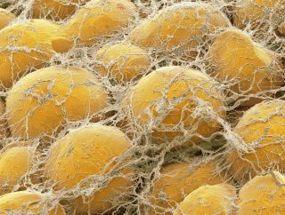
Yağ doku
Yağ hücrelerinin oluşturduğu doku çeşididir.
Yağ depolamakla görevlidir.
Yağ doku (adipoz doku), daha çok iç organların çevrelerinde ve deri altında bulunur.
Vücudun organ ve yapılarını, basınca ve dış etkilere karşı (sıcak, soğuk, çarpma vb.) korur.
Ayrıca deri altındaki küçük çukurları doldurarak vücut hatlarının estetik görünümünü oluşturur.
Bu renkli taramalı elektron mikrografı (SEM), ince destekleyici bağ dokusu şeritleriyle çevrili yağ hücrelerini göstermektedir.

Slide 30
Kıkırdak doku
Kondrosit hücrelerinin oluşturduğu dokudur. Matriks (kondrin), kondrosit ve liflerden oluşur. Esneyebildiği için çok dayanaklı olmasının yanında sert bir dokudur. Çevresi bağ dokudan yapılmış bir zarla (perikondriyum) sarılmıştır. Yapısında damar bulunmadığından beslenme ve büyümesi bu zar aracılığıyla sağlanır. Üç çeşit kıkırdak doku vardır:
  Hyalin (Hiyalin) Kıkırdak: Vücutta en çok bulunan kıkırdak çeşididir. Yapısında kolajen lifler bu- lunur. Kaburga kıkırdakları, soluk borusu, burun, kemiklerin eklem yüzleri ve kemiğin uzamasın- dan sorumlu epifiz plağında bulunur.
  Elastik Kıkırdak: Esneme özelliği diğerlerinden fazladır. Yapısında kolajen ve elastik lifler bulunur. Epiglottis, burun kanatları ve kulak kepçesinde bulunur.
  Fibröz Kıkırdak: En dayanıklı kıkırdak çeşididir. Kolajen lif bakımından oldukça zengindir. Omurlar arası diskler [discus (diskus) intervertebralis], symphsis pubis (simfizis pubis) ve diz eklemindeki menisküslerde bulunur.

Slide 31
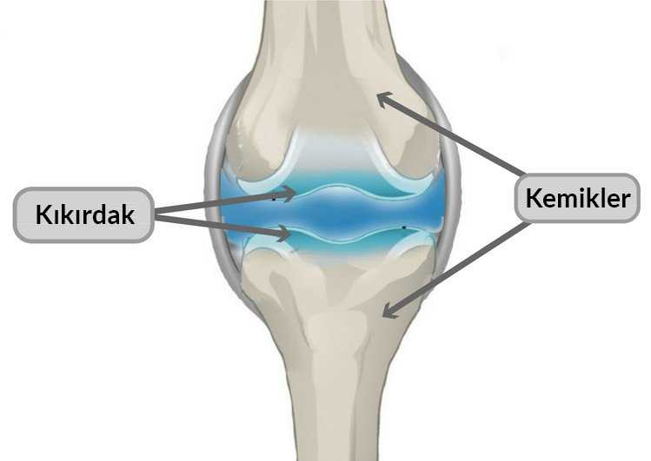
Kıkırdaklar
Kıkırdaklar; mekanik streslere karşı koyan dayanıklı elastik yapılardır.
Eklem yüzleri, kemik uçları ve eklemlerin yardımcı oluşumlarının yapılarında bulunur.
Kıkırdaklar; kan damarı, lenf damarı, sinir ve duyu reseptörleri içermez.
Beslenmesi diffüzyon yolu ile etraftaki damarlardan ve synovia’dan sağlanır.

Slide 32
Kemik doku
Kemiğin yapısını oluşturur. Mineral birikimi nedeniyle oldukça serttir. Kemik matriksinde organik (kolajen lifler vb.) ve inorganik maddeler (kalsiyum, fosfat vb.) bulunur. İnorganik maddeler kemiğin sertliğini, organik maddeler ise esnekliğini sağlar.
Kemik yapımı (kolajen liflerin yapımı ve mineral birikimi ile) osteoblast adı verilen genç hücrelerin görevidir. Bu hücreler, daha çok kemik yüzeylerinde yan yana bulunur.
Zamanla yeni oluşan matriksle kuşatılarak esas kemik hücresi osteosit şekline dönüşür. Osteositler aktivitelerini önemli ölçüde kaybederek daha çok matriksin bakımı ile ilgilenir.
Osteoklastlar ise fagositoz yeteneği olan iri hücrelerdir. Kemiğin büyümesi ve şekillenmesi sırasında kemik dokunun parçalanmasından sorumludur.

Slide 33
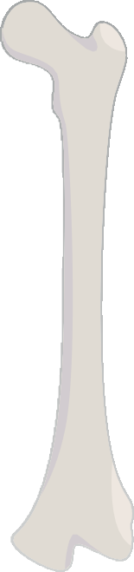
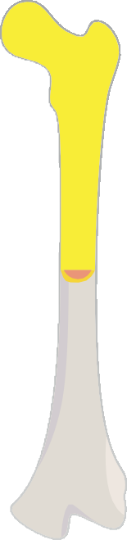

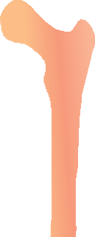






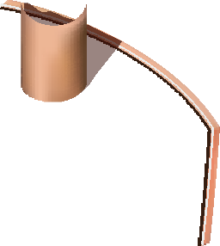
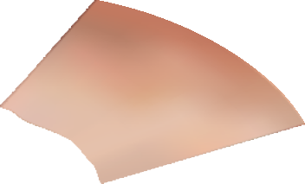
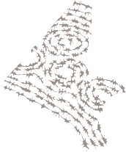
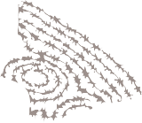
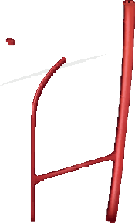

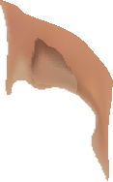

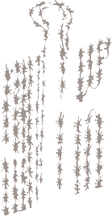









Kemik doku
Kemiklerin üzeri (uç kısımlar hariç) bağ dokudan yapılmış, periosteum (periost) adı verilen bir zarla sarılmıştır.
Bu zar, kemik dokunun enine büyümesi, beslenmesi, korunması ve yaralanma durumunda onarılmasında görevlidir.
Osteon
Osteosit
Havers kanalı
Periost
Kan damarı
Atardamar
Süngerimsi
kemik
Volkmann kanalı
Kemik kesiti ve kemik doku

Slide 34
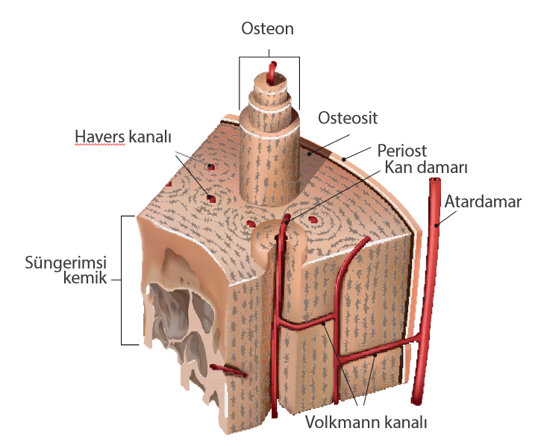
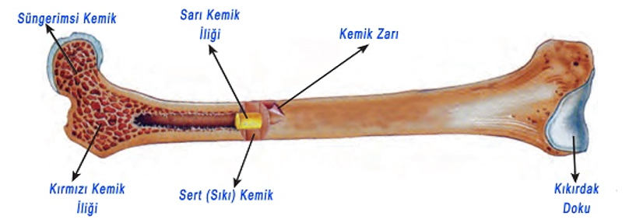
Kemik doku
Kemik doku yapısal olarak ikiye ayrılır:
Sıkı Kemik [Substantia Compacta (Substansiya Kompakta)]: Çok serttir. Uzun, kısa ve yassı tüm kemiklerin dış yüzeyinde ve ayrıca uzun kemiklerin gövde bölümünde bulunur. Yapısında, boyuna uzanan Havers kanalları ve Havers kanallarını enine birleştiren Volkmann kanalları bulunur. Bu kanallardan damar ve sinirler geçer. Uzun kemiklerin gövdesindeki kemik içi boşlukta sarı kemik iliği bulunur.
Süngerimsi Kemik [Substantia Spongiosa (Substansiya Sponjioza)]: Uzun kemiklerin uç kısmında ve diğer kemiklerin gövde kısmında, sıkı kemik tabakanın altında bulunur. Kanal sistemi yoktur. Gözenekli ve süngerimsi bir yapısı vardır. Bu gözenekli yapı kemiğin hem hafif olmasını hem de basınca ve ağırlığa dayanıklı olmasını sağlar. Özellikle uzun ve yassı kemiklerin süngerimsi kısmında kan hücrelerinin yapıldığı kırmızı kemik iliği bulunur.

Slide 35
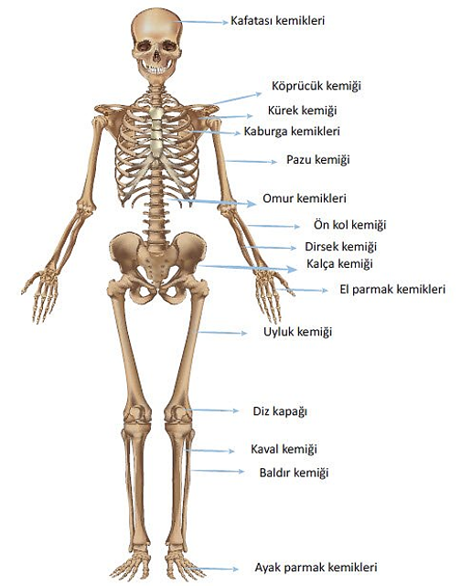
Kemikler
Aktif hareket vücudun herhangi bir kısmının istemli olarak yer veya pozisyon değiştirmesidir.
Hareket sistemi (Lokomotor sistem) osteologia (kemik bilimi), arthrologia (eklem bilimi) ve myologia (kas bilimi) olmak üzere üç kısımda incelenir.
Kemikleri inceleyen bilim dalına osteologia adı verilir ve anatominin önemli bir kısmını oluşturur.
Erişkin bir insanda 206 kemik bulunur ki bu kemiklerin toplam ağırlıkları yaklaşık 5-6 kg kadardır.

Slide 36
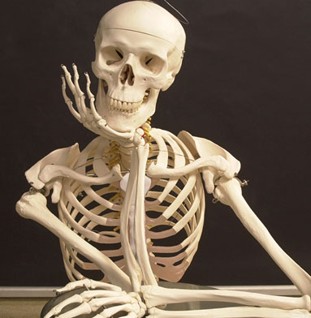
Kemiklerin görevleri
Vücuda şekil vermek, organları korumak ve dayanak oluşturmak (iskeleti oluşturmak)
Kasların yardımı ile harekete destek olmak, yürümek, koşmak vb.
Mineral (kalsiyum, fosfor, magnezyum) depolamak
İçerdiği kemik iliğinde kan hücresi üretmek (hematopoiesis).

Slide 37
Kemikleşme
Bağ doku veya kıkırdak dokunun kemik dokuya dönüşmesine kemikleşme (ossification) denir.
Anne karnındaki ilk 2-3 aylık dönemde kemikler kıkırdak yapıda olup henüz kemikleşmemiştir.
Sonraki dönemde kemikleşme bağ dokudan ve kıkırdaktan olmak üzere iki şekilde gerçekleşir. Her iki kemikleşme şekli de iki aşamalıdır.
  İlk aşamada geçici kemik dokusu oluşturulur.
  İkinci aşamada geçici doku kaldırılıp yerine kalıcı kemik dokusu (sıkı ve süngerimsi kemik doku) oluşturulur.

Slide 38
Kemikleşme
  Bağ Dokudan Kemikleşme: Osteoblast bağ doku kökenli hücredir. Bu tip kemikleşme osteoblastların oluşturduğu matrikste doğrudan minerallerin birikmesiyle gerçekleşir. Yassı ve düzensiz kemikler bu şekilde kemikleşir.
  Kıkırdaktan Kemikleşme: Kıkırdak yapının kemikleşmesiyle olur. Hiyalin yapıda bir kıkırdak modelden kemikleşme gerçekleşir. Uzun ve kısa kemikler bu şekilde kemikleşir. Uzun kemiklerde kemikleşme, epifiz plağının kemikleşmesiyle sona erer. Eklem yüzünü örten kıkırdaklar hiçbir zaman kemikleşmez.
  Büyüme döneminde tüm kemikler düzenli bir sıra ile kemikleşir. Her kemiğin kemikleşmesinin tamamlandığı normal yaş bilinmektedir. Bir kişinin kemik yaşı iskelet röntgeninin çekilip kemikleşmesi tamamlanan kemiklerin tespit edilmesiyle belirlenebilir.

Slide 39
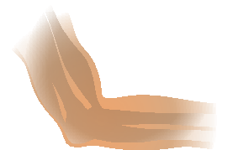



















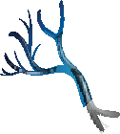
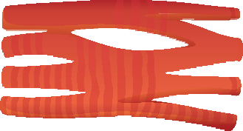
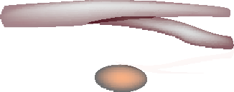


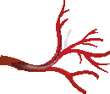












































































Kas doku
Vücutta hareketi sağlayan, kasılıp gevşeme özelliğine sahip kas hücrelerinin (miyosit) oluşturduğu dokudur.
Hücrelerin iç kısmında uzunlamasına yerleşmiş çok miktarda miyofibril denilen; protein yapıda, kasılmayı sağlayan iplikçikler bulunur.
Miyofibrillerin yapısında iki tip iplikçik bulunur. Bunlardan kalın olanına miyozin, ince olanına aktin denir.
Kaslar kasılmak için enerji harcar ve kuvvet üretir. Vücut ağırlığının yaklaşık %40-50’sini oluşturur.
İskelet kası
Kalp kası
Düz kas

Slide 40

Kasların sınıflandırılması
Düz, iskelet (çizgili) ve kalp kası olmak üzere üç çeşit kas vardır.
Düz kas hücreleri mekik şeklinde ve tek çekirdekli nispeten daha küçük hücrelerdir.
İskelet kası hücreleri, birçok kas hücresinin uç uca birleşmesi ve kaynaşmasıyla oluşmuş (sinsityum) ince, uzun ve çok çekirdekli hücrelerdir. Bu çok çekirdekli hücrelere kas lifi de denir.
Kalp kası hücreleri ise çizgili kas hücresine benzemekle birlikte genellikle tek çekirdekli, nadiren iki çekirdeklidir.
Kalp Kası
Çizgili Kas
Düz Kas

Slide 41
Düz kaslar
Dolaşım, sindirim, solunum ve boşaltım sistemini oluşturan iç organların (mide, bağırsak, damarlar vb.) yapılarında bulunur.
Otonom sinirlerin kontrolü altında istemsiz çalışır.
Hücreleri mekik şeklindedir.
Çekirdekleri tek olup hücrenin ortasında bulunur.
Çizgili kaslara göre yavaş ve düzenli kasılır. Ayrıca uzun süre çalışabilir ve çabuk yorulmaz.
Yapısında miyoglobin bulunmadığından beyazımsı pembe renktedir.
Miyozin ve aktin iplikçikleri hücre içinde dağınık yerleştiğinden enine çizgilenme göstermez.
Düz kasların özellikleri

Slide 42

İskelet kasları (çizgili kaslar)
Vücudun çatısını oluşturan kemiklere tutunarak hareketi sağlayan kaslardır.
Vücutta en çok bulunan kas çeşididir.
İskelet kasları kasılıp gevşeyerek konuşma, yürüme, koşma, nefes alıp verme gibi çeşitli hareketleri gerçekleştirir.

Slide 43
İskelet kasları (çizgili kaslar)
Somatik sinirlerin kontrolünde istemli olarak çalışır.
Hücreleri uzun, ince, silindirik şekildedir.
Birçok kas hücresinin kaynaşmasıyla oluştuğundan çok çekirdekli hücrelerdir.
Düz kaslara göre daha kuvvetli ve daha hızlı kasılır. Ancak çalışma süreleri daha kısa olup çabuk yorulur.
Yapısında miyoglobin bulunduğundan kırmızı renktedir.
Miyozin ve aktin iplikçikleri hücre içinde düzenli yerleştiğinden enine çizgilenme gösterir.
Çizgili kasların özellikleri
Not: Miyoglobin genel olarak omurgalılardaki ve hemen hemen tüm memelilerdeki kas dokusunda bulunan demir ve oksijen bağlayıcı bir proteindir.

Slide 44

Kalp kası
Sadece kalbin yapısında bulunur.
Çizgili yapıda olmasına karşın istem dışı çalışır.
Çok güçlü bir kastır. Durmaksızın çalışarak kanın vücutta sürekli dolaşmasını sağlar.
Hücreler; iskelet kasındaki gibi kaynaşmamış, uç uca birleşmiştir.
Komşu hücrelerin bu birleşme bölgelerine interkalar (ara) disk adı verilir. Ayrıca dallanmalar yaparak da birbirleriyle bağlantı kurarlar. Böylece üç boyutlu bir kas ağı oluşur.
İnterkalar
diskler

Slide 45
Kalp kası
Yapısı çizgili kaslara benzer ancak düz kaslar gibi otonom sinirlerin kontrolü altında istemsiz çalışır.
Hücreleri silindirik şekildedir.
Tek veya nadiren iki çekirdekli olup çekirdek hücrenin ortasında bulunur.
Çok sayıda mitokondriye sahip olduğundan yorulmaksızın, hızlı ve ritmik olarak kasılır.
Yapısında miyoglobin bulunduğundan kırmızı renktedir.
Miyozin ve aktin iplikçikleri düzenli yerleştiğinden enine çizgilenme gösterir.
Kalp kasının özellikleri

Slide 46

Kasların görevleri
Kasların üç önemli görevi vardır:
Hareket
Isı açığa çıkarmak
Vücudun pozisyonunu ve postürü korumak

Slide 47

Kasların yapısı
Kasların kasılmaları esnasında sabit kalan tutunma yerine origo, hareketli olan tutunma yerine de insertio denir.
Origo'lar genellikle proksimalde, insertio'lar ise distalde yer alır.
İskelet kasları çoğunlukla origo-insertio arasında en az bir eklemi çaprazlar.
Tendon: Kasları, sonlanış yerlerindeki kemiklere bağlayan, kas liflerinin olmadığı fibröz (bağ dokusu) yapılardır.

Slide 48
Kas kasılması
Kasların kasılmasına kontraksiyon adı verilir.
Kaslar kasılarak hareket yaptırırlar, ısı açığa çıkarırlar ve vücudun pozisyonunu ve postürü korurlar.
Kasların kasılma şekilleri: Kaslar izometrik (statik) ve dinamik olarak kasılırlar.
İzometrik kasılmalarda kasın boyu değişmez fakat tonusu (gerilimi) artar, kemik bölümde hareket yoktur. Kuvvet üretilir fakat hareket oluşmaz.
  Örneğin, kaslarımızın üretebileceği kuvvetten ağır bir kuvveti kaldırmaya çalıştığımızda, ya da dirsek fleksiyonunda bir ağırlığı statik olarak tutmaya çalıştığımızda bu kasılma türü meydana gelir

Slide 49
Kas kasılması
Dinamik kasılma iki şekilde olur;
  Konsantrik kasılma; kasın tonusu (gerilimi) aynı kalırken boyu kısalır (bir ağırlığın yerden kaldırılması). Bu tür kasılmada pozitif mekanik bir iş yapılır.
    Kasın temel aktivasyonu olan "kasılma" konsantrik kasılmadır.
    Örneğin, izometrik kasılmada yeterli motor ünite olaya katılarak yeterli kuvveti üretebilirse direnç yenilir, izometrik kasılma dinamik kasılma şekline dönüşür.
  Eksantrik kasılma; kasın tonusu, gerimi artarken boyu uzar (merdiven inme, bir ağırlığı kol ile indirme).
    Dış direnç kas kuvvetini aştığında ortaya çıkar, kas gerim üretirken boyu uzar. Taşınan ağırlık yer çekimi kuvvetine karşı yavaşça düşürülür. Bu durumda kasın tutunma bölgeleri birbirinden uzaklaşır.

Slide 50
Kas kasılması
Diğer Kasılma Türleri
İzotonik Kasılma: Bu kasılma şeklinde kasın boyu değişirken, gerilimi sabit kalmaktadır. Burada izo;eşit, tonik;gerilim, demektir.
  Bu kas çalışmasında kas boyu kısalır (konsantrik) ve uzar (eksantrik). Dinamik kas kasılması da denir.
  Hareketin hızı değişebilir.
İzokinetik Kasılma: Sportif performansta uygulanan yeni bir kasılma şeklidir. Hareket hızının sabit tutulduğu maksimal kasılmadır.
  Örnek olarak serbest stil yüzmede kol kulaçlama gösterilebilir.
  İzokinetik kasılmada bütün hareket boyunca maksimal gerilim sabit bir şekilde devam ettirilir.
  Konsantrik kasılmada böyle bir durum yoktur, hareket nispeten yavaştır.
  İzokinetik kasılmada hareket hızını kontrol için özel bir cihaz gerekir. Pratik olarak izokinetik çalışmalar kas kuvvetini ve dayanıklılığını geliştirmede etkili bir yöntemdir.
Pliometrik Kasılma: Her iki tip kasılmanın kombinasyonudur; konsantrik bir kasılmayı takiben eksantrik bir kasılma gelir (sıçrama).

Slide 51
İnsan yapısına ilişkin tıbbi terimler
Terim; anlamı değişmeyen, tek başına ya da cümle içinde kullanıldığı her konumda aynı anlamı veren ve bilimsel olarak başka karşılığı olmayan sözcük olarak tanımlanır.
Bilimsel dilin en önemli özelliklerinden biri, kendine has ve günlük kullanımda olmayan farklı terimlere sahip olmasıdır.
Anatomi de her bilim dalında olduğu gibi çok sayıda kendine özgü terime sahiptir. Yüzlerce yıldır kullanılan; çoğunluğu Latince ve bir kısmı da Yunanca olan bu terimler, ana dildeki karşılıkları ile birlikte öğrenilmelidir. Böylece daha kalıcı bir öğrenme sağlanmış olur.
Tıp terminolojisinde Latincenin kullanılma nedenleri olarak;
  yaşayan bir dil olmaması,
  ülkeler arası siyasi sorunlardan etkilenmeyecek olması,
  uzun yıllar Batı dünyasının edebiyat ve ilim dili olarak kullanılması
  ve özellikle de birçok Avrupa dilini etkilemiş olması sayılabilir.
Latince, bilim dili olarak hâlâ geniş kullanım alanına sahiptir.

Slide 52
Latince harflerin okunuşu
Klasik Latin alfabesi 23 harften oluşmaktayken sonraki dönemde ilaveler yapılarak alfabedeki harf sayısı 26'ya çıkartılmıştır.
Latince yazıldığı gibi okunan bir dildir.
Bütün harfler okunur ve ünsüz harfler “e” seslidir.
Türkçede 29 harf bulunduğu için Türkçedeki bazı harflerin Latincede karşılığı bulunmaz.
Latincede “a, e, i, o, u, y” olmak üzere altı tane ünlü harf vardır. Bunlardan “y” harfi ünlü harf olup Türkçedekinden farklıdır.

Slide 53
Latince harflerin okunuşu
Kural | “c” harfi “a, o, u” ünlü harflerinden veya ünsüz harflerden önce geldiğinde “k” şeklinde okunur.
 | Yazılışı | Okunuşu | Anlamı
Örnek | Caput | Kaput | Baş
 | Costa | Kosta | Kaburga
 | Cutis | Kutis | Deri
 | Clavicula | Klavikula | Köprücük
Kural | “c” harfi “e, i, y” ve “ae, oe” ünlü harflerinden önce geldiğinde “s” şeklinde okunur.
 | Yazılışı | Okunuşu | Anlamı
Örnek | Cellula | Sellula | Hücre
 | Cilium | Silium | Kirpik
 | Cyclus | Siklus | Devir
 | Caecum | Sekum | Kör bağırsak
 | Coeliacus | Sölyakus | Karınla ilgili
Kural | “y” harfi iki ünsüz harfin arasında olursa “i” şeklinde okunur.
 | Yazılışı | Okunuşu | Anlamı
Örnek | Dyspnea | Dispne | Solunum güçlüğü
 | Systole | Sistol | Kalbin kasılma evresi
 | Thymus | Timüs | Timüs bezi

Slide 54
Latince harflerin okunuşu
Kural | “x” harfi “ks” şeklinde okunur.
 | Yazılışı | Okunuşu | Anlamı
Örnek | Axis | Aksis | Eksen
 | Dexter | Dekster | Sağ taraf
 | Extra | Ekstra | Dışında
Kural | “ph” harfleri “f” şeklinde okunur. “ch harfleri “k” şeklinde okunur.
 | Yazılışı | Okunuşu | Anlamı
Örnek | Encephalon | Ensefalon | Tüm beyin
 | Pharynx | Farinks | Yutak
 | Chiasma | Kiyazma | Çapraz
 | Brachium | Brakium | Kol
Kural | “rh” harfleri “r” şeklinde okunur.
 | Yazılışı | Okunuşu | Anlamı
Örnek | Rhomboid | Romboid | Eşkenar dörtgen
 | Rhombencephalon | Rombensefalon | Arka beyin
 | Rhodopsin | Rodopsin | Retinadaki kırmızı pigment

Slide 55
Latince harflerin okunuşu
Kural | “ae” harfleri “a” ya da “e” şeklinde okunur. “g” harfi “g” ya da “j” şeklinde okunur.
 | Yazılışı | Okunuşu | Anlamı
Örnek | Taenia | Tenya | Şerit
 | Haema | Hema | Kan
 | Gel | Jel | Pelte kıvamlı madde
 | Gaster | Gaster | Mide
Kural | “eu, oe” harfleri “ö” harfi şeklinde okunur. “au” harfleri “o” şeklinde okunur.
 | Yazılışı | Okunuşu | Anlamı
Örnek | Neuron | Nöron | Sinir hücresi
 | Oesophagus | Özofagus | Yemek borusu
 | Automatic | Otomatik | Kendiliğinden

Slide 56
Çok kullanılan kısaltmalar
MR | Manyetik Rezonans Görüntüleme | Ab | Antibody, Antikor
PET | Pozitron Emisyon Tomografi | Ag | Antijen
BT | Bilgisayarlı Tomografi | Hb | Hemoglobin
CT | Computed Tomografi | HCT | Hematokrit
BOS | Beyin Omurilik Sıvısı | CA | Canser
VKİ | Vücut Kitle İndeksi | A., a. | Arteria
EKG | Elektrokardiyografi | V., v. | Vena
TİT | Tam İdrar Tetkiki | Art. | Articulatio
KOAH | Kronik Obstrüktif Akciğer Hastalığı | Lig. | Ligamentum
DM | Diabetes Mellitus (Şeker hastalığı) | Gl. | Glandula
US | Ultrasonografi | M., m. | Musculus
UV | Ultraviyole | N., n. | Nervus
Mİ | Myokart İnfarktüsü (Kalp krizi) | Post. | Posterior
İV | İntravenöz (Damar içi) | Sup. | Superior
İM | İntramüsküler (Kas içi) | Dex. | Dexter
EX | Exitus (Ölüm) | Dist. | Distalis

Slide 57
Anatomi terminolojisinde sık kullanılan ön ekler
Ön Ek | Anlamı | Örnek | Anlamı
ante– | Önce, evvel | antenatal | Doğum öncesi
bi– | Çift, iki | bilateral | Çift taraflı
brady– | Yavaş, düşük | bradycardia | Nabzın düşmesi
circum– | Çevresinde | circumrenal | Böbrek çevresinde
ecto– | Dış | ectogenous | Vücut dışından olan
endo– | İç | endocranial | Kafatası içinde
epi– | Üzerinde | epiotic | Kulak üzerinde
extra– | Dışında | extracellular | Hücre dışı
hemi– | Yarım | hemisphere | Yarım küre
hyper– | Yüksek, fazla | hypertension | Yüksek kan basıncı
hypo– | Düşük, yetersiz | hypothermia | Düşük vücut ısısı
infra– | Alt, altında | infrapatellar | Diz kapağı altında
inter– | Arası, arasında | intercellular | Hücreler arası
intra– | İçi, içinde | intravenous | Ven içine
iso– | Aynı, eşit | isotonic | Ozmotik basıncı eşit
macro– | Büyük | macrogastria | Midenin büyük olması
mega(lo)– | Aşırı büyük | megaloblast | Çekirdekli iri eritrosit
micro– | Küçük | microdose | İlacın çok küçük dozu
multi– | Çok, birçok | multiparous | Çok doğum yapmış
neo– | Yeni | neonatal | Yeni doğan
olig(o)– | Az, yetersiz | oliguria | İdrarın azalması

Slide 58
Anatomi terminolojisinde sık kullanılan ön ekler
Ön Ek | Anlamı | Örnek | Anlamı
para– | Yakın, komşu | paranasal | Burnun yakınında
peri– | Çevresinde | peripleural | Plevra çevresinde
poly– | Birçok, sık, aşırı | polydipsia | Aşırı susuzluk hissi
post– | Sonra, arkasında | postoperative | Ameliyat sonrası
pre– | Ön, önde, önce | preoperative | Ameliyat öncesi
re– | Tekrar, geri | reinfection | İkinci kez hastalanma
retro– | Arka, geri | retrosternal | Sternum (göğüs kemiği) arkasında
semi– | Yarım, yarı | semicircular | Yarım daire
sub– | Alt, altında | sublingual | Dilaltı
supra– | Üst, üstünde | suprarenal | Böbrek üstü
tachy– | Hızlı, çabuk | tachypnea | Solunumun hızlı olması
trans– | Aracılığıyla | transfusion | Kan nakli
uni– | Tek | unipolar | Tek kutuplu

Slide 59
Anatomi terminolojisinde sık kullanılan ön ekler
Anatomi Terminolojisinde Sık Kullanılan Olumsuzluk Bildiren Ön Ekler
Ön Ek | Anlamı | Örnek | Anlamı
a– | Yok, eksik | aseptic | Mikropsuz, temiz
an– | Yok, eksik | anuria | İdrar yokluğu
ant(i)– | Karşı, zıt | antidote | Zehre karşı, panzehir
dis– | Yok, uzaklaştırma | disenfeksiyon | Enfeksiyonu uzaklaştırma
de– | Bozulma | defibrilasyon | Fibrilasyonun bozulması
in–, im- | Olumsuz | infertility | Kısırlık
ir– | Dönüşsüz | irreversible | Geriye dönüşü olmayan
dys– | Engel | dysuria | İdrar yapma güçlüğü

Slide 60
Anatomi terminolojisinde sık kullanılan son ekler
Son Ek | Anlamı | Örnek | Anlamı
–ellum | Azaltma, küçültme | cerebrum–cerebellum | Beyincik
–illa |  | papule–papilla | Tomurcuk, kabartı
–olus |  | bronchi–bronchiolus | Bronştan ayrılan dal
–ulum |  | corneous–corniculum | Küçük çıkıntı
–ulus |  | fascia–fasciculus | Küçük lif demeti
–acus | Ait, ilgili | cardiacus | Kalple ilgili
–al(is) |  | cranialis | Kafa ile ilgili
–ar(is) |  | incularis | Adacığa ait
–ic(us) |  | hepaticus | Karaciğerle ilgili
–osus |  | arteriosus | Atardamarla ilgili
Son Ekler: Köklerin sonuna getirilerek kökle anlam yönünden ilgili yeni terimler oluşturan eklerdir.
–(e)ous | Benzer | caseous | Peynire benzeyen
–(o)id(eus) |  | fungoideus | Mantara benzeyen
-form(e) |  | filiforme | İpliksi, ipliğe benzeyen
–in(e) |  | amygdaline | Bademe benzeyen
–ia | Yapma, etme, etkinlik, eylem | hypotonia | Tonüs azalması
–io(n) |  | luxation | Yerinden çıkarma
–ium |  | pervigilium | Uyuyamama hâli
–iv(e) |  | recessive | Gerileme
–tor |  | constrictor | Büzücü, daraltıcı

Slide 61
Tanı, tedavi ve uygulamalarla ilgili son ekler
Son Ek | Anlamı | Örnek | Anlamı
–ectomy | Keserek çıkarma | Tonsillectomy | Bademciklerin çıkarılması
 |  | Gastrectomy | Midenin çıkarılması
–tomy | Kesme, açma | Osteotomy | Kemiğin kesilmesi
 |  | Gastrotomy | Midenin açılması
–plasty | Düzeltme | Rhinoplasty | Burnun düzeltilmesi
 |  | Tympanoplasty | Kulak zarının düzeltilmesi
–stomy | Ağızlaştırma | Colostomy | Kalın bağırsağın karın duvarına ağızlaştırılması
 |  | Nephrostomy | Böbreğin bir tüple deriye ağızlaştırılması
–rhapy | Dikmek | Neurorrhaphy | Kesik sinirin dikilmesi
 |  | Herniorrhaphy | Fıtığın dikilmesi
–itis | İltihap | Tonsillitis | Bademciklerin iltihabı
 |  | Gingivitis | Diş eti iltihabı
–rhagia | Kanama | Rhinorrhagia | Burun kanaması
 |  | Gastrorrhagia | Mide kanaması
–algia | Ağrı | Lumbalgia | Bel ağrısı
 |  | Myalgia | Kas ağrısı
–megali | Aşırı büyüme | Splenomegali | Dalağın büyümesi
 |  | Hepatomegali | Karaciğerin büyümesi
–oma | Tümör | Lymphoma | Lenf doku tümörü
 |  | Osteoma | Kemik doku tümörü
–plegia | Felç | Hemiplegia | Vücudun yarısının felci
 |  | Monoplegia | Bir uzvun felci
–scopy | İçini inceleme | Endoscopy | İçi boş organların incelenmesi
 |  | Colonoscopy | Kalın bağırsağın incelenmesi
–graphy | Görüntüleme | Angiography | Damarın görüntülenmesi
 |  | Ultrasonography | Ses dalgalarıyla organların görüntülenmesi

Slide 62
Tekil ve çoğul kelimeler
Kural | Tekil terimler “us” ile bitiyorsa çoğul yapmak için “us” yerine “i” getirilir.
 | Tekil | Anlamı | Çoğul | Anlamı
Örnek | Nodus | Düğüm | Nodi | Düğümler
 | Nervus | Sinir hücresi | Nervi | Sinir hücreleri
 | Nucleus | Çekirdek | Nuclei | Çekirdekler
 | Carpus | El bileği | Carpi | El bilekleri
 | Musculus | Kas | Musculi | Kaslar
Kural | Tekil terimler “a” ile bitiyorsa çoğul yapmak için terimin sonuna “e” eklenir.
 | Tekil | Anlamı | Çoğul | Anlamı
Örnek | Arteria | Atardamar | Arteriae | Atardamarlar
 | Vena | Toplardamar | Venae | Toplardamarlar
 | Vertebra | Omur | Vertebrae | Omurlar
 | Costa | Kaburga | Costae | Kaburgalar
Kural | Tekil terimler “is” ile bitiyorsa çoğul yapmak için “is” yerine “es” getirilir.
 | Tekil | Anlamı | Çoğul | Anlamı
Örnek | Epiphysis | Kemik ucu | Epiphyses | Kemik uçları
 | Canalis | Kanal | Canales | Kanallar
 | Dentalis | Diş | Dentales | Dişler

Slide 63



Tekil ve çoğul kelimeler
Kural | Tekil terimler “um veya on” ile bitiyorsa çoğul yapmak için “um ve on” yerine “a” getirilir.
 | Tekil | Anlamı | Çoğul | Anlamı
Örnek | Atrium | Kulakçık | Atria | Kulakçıklar
 | Ligamentum | Bağ | Ligamenta | Bağlar
 | Bacterium | Bakteri | Bacteria | Bakteriler
 | Ganglion | Küme, topluluk | Ganglia | Kümeler
Kural | Tekil terimler “ex veya ix” ile bitiyorsa çoğul yapmak için “ex ve ix” yerine “ices” getirilir
 | Tekil | Anlamı | Çoğul | Anlamı
Örnek | Apex | Tepe | Apices | Tepeler
 | Cervix | Boyun | Cervices | Boyunlar
 | Radix | Kök | Radices | Kökler
Sıra Sizde
Latince harflerin okunuşunu tekrar ederek pekiştiriniz. İlerleyen bölümlerde karşılaştığınız Latince terimleri okumakta zorlanırsanız bu bölüme dönerek harflerin okunuşunu tekrar gözden geçiriniz.

Slide 64

Sorusu olan?

